Slide 1
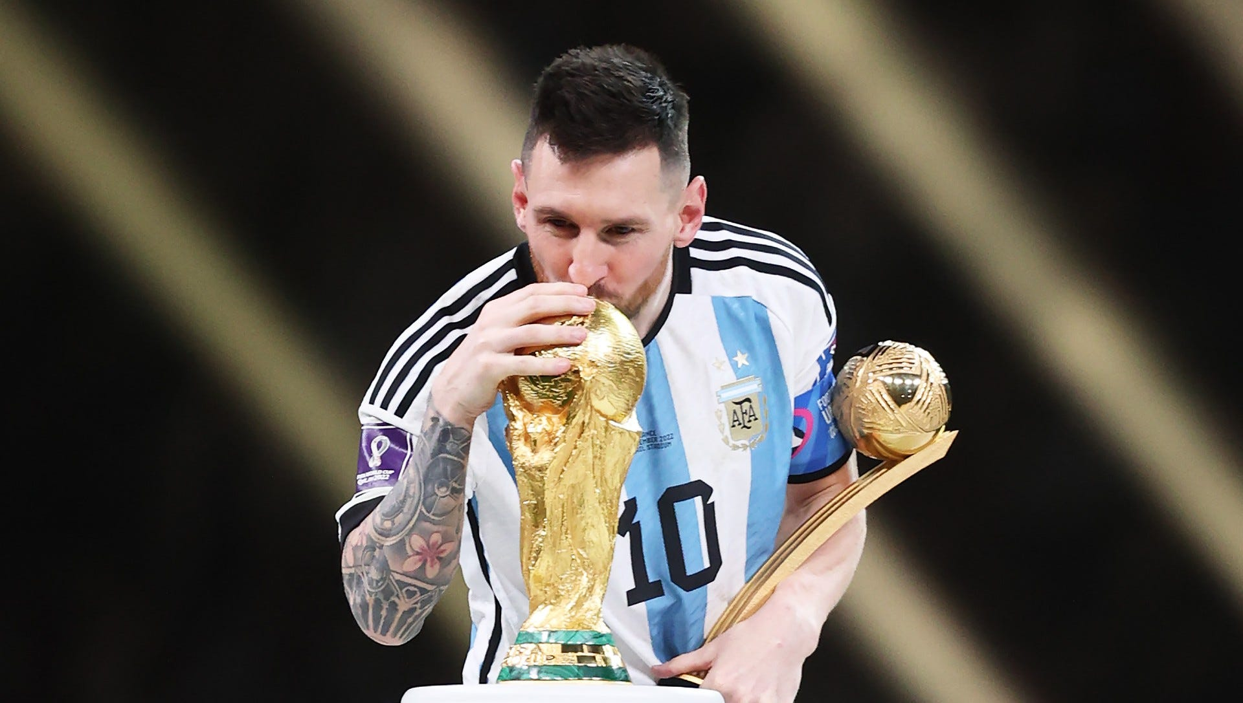
Como fazer apresentações que colam
Lionel Messi
Uma Análise de Dados Exploratória Sobre um Gênio do Futebol.
Um guia escrito por Chip Heath e Dan Heath

Slide 2
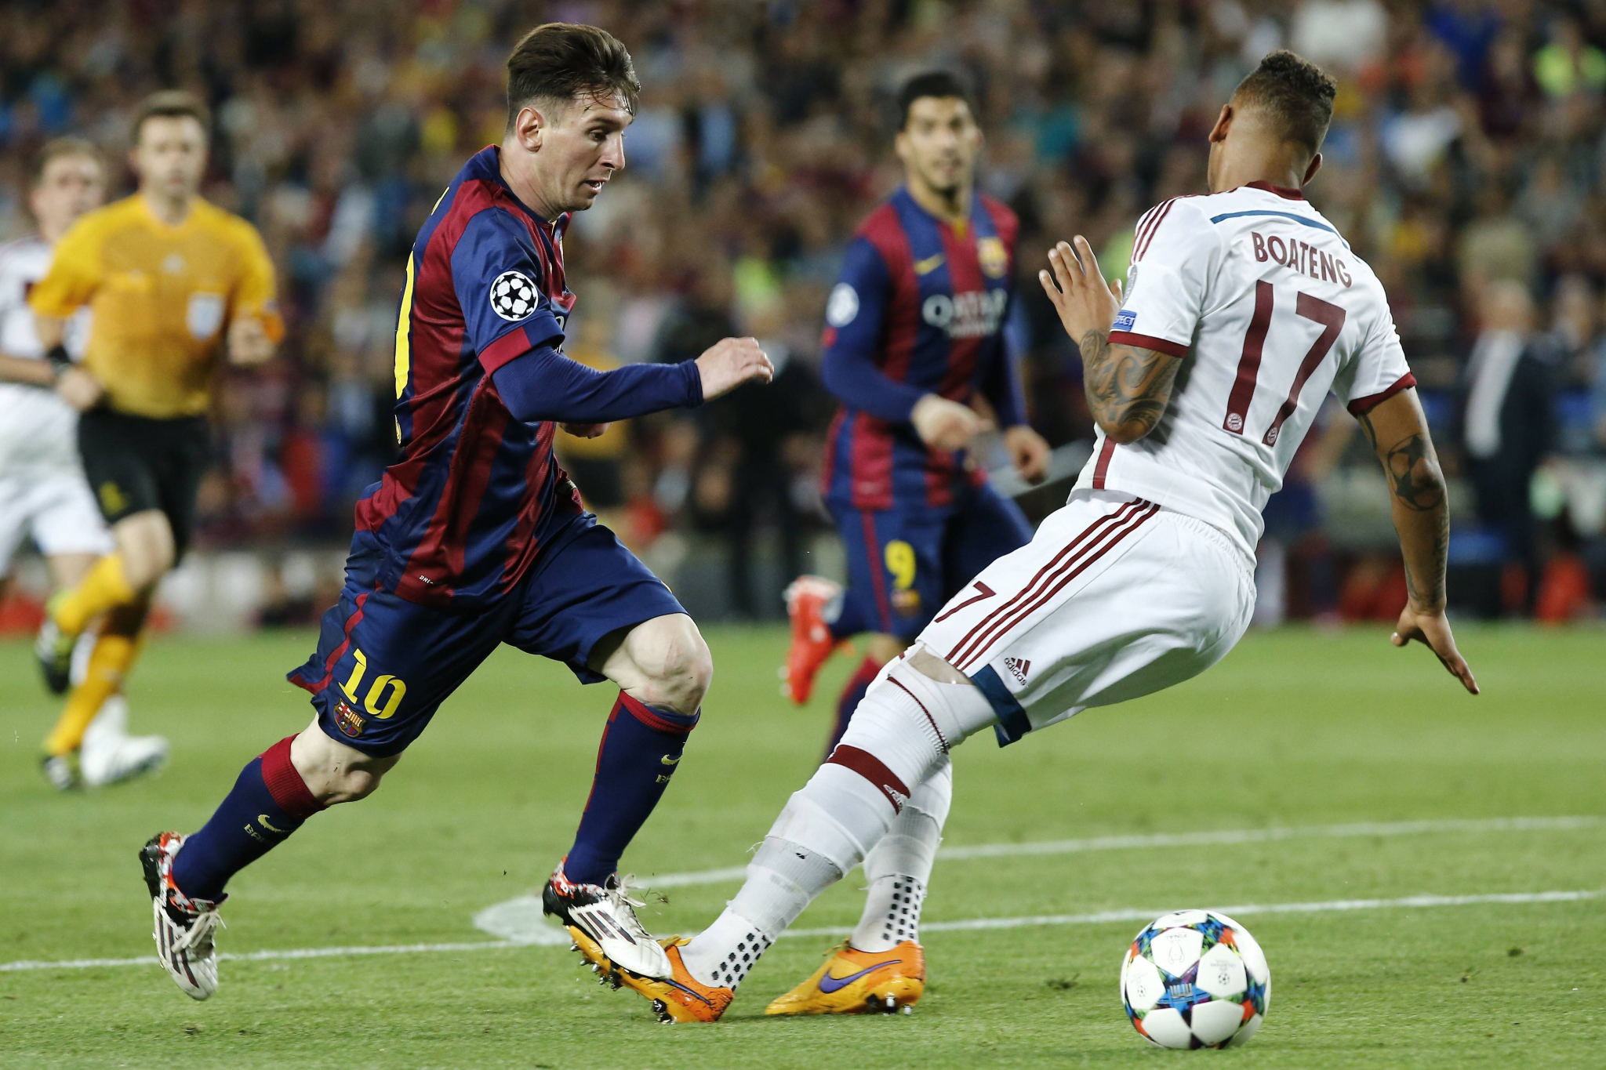
Objetivo
Esta apresentação tem como objetivo realizar uma análise dos 704 gols que Lionel Messi havia marcado por clubes até a data 04/03/2023

Slide 3
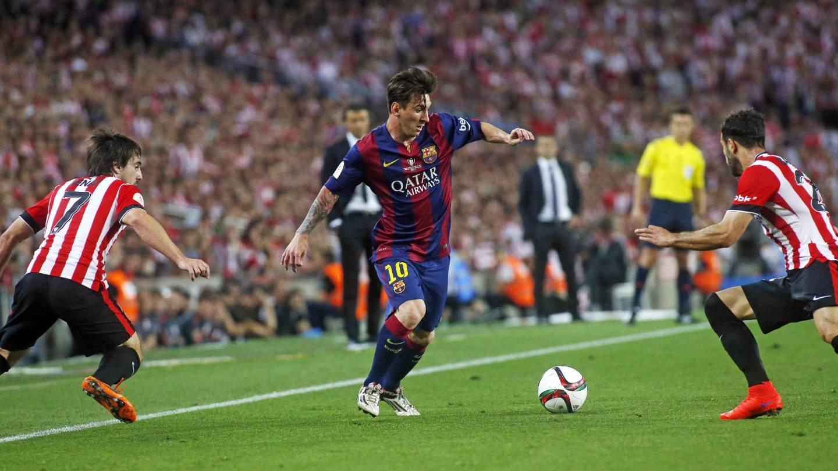


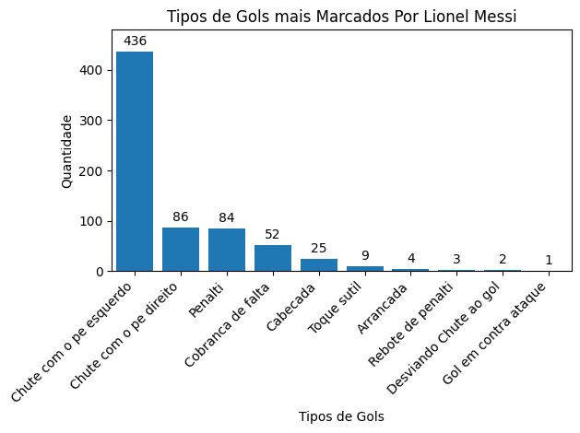
Que tipos de gols Lionel Messi mais marcou?

Slide 4
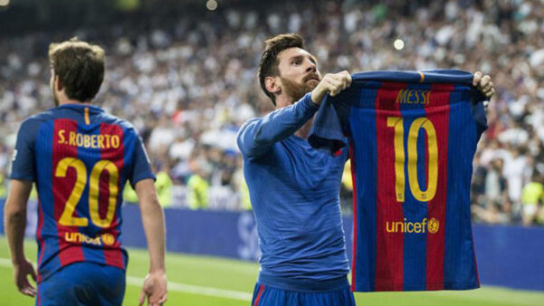
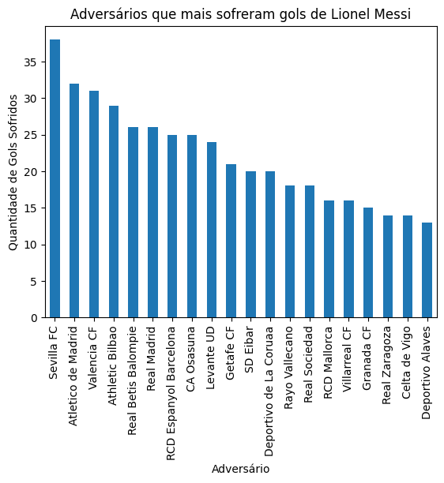
Quais adversários mais sofreram com Lionel Messi?

Slide 5
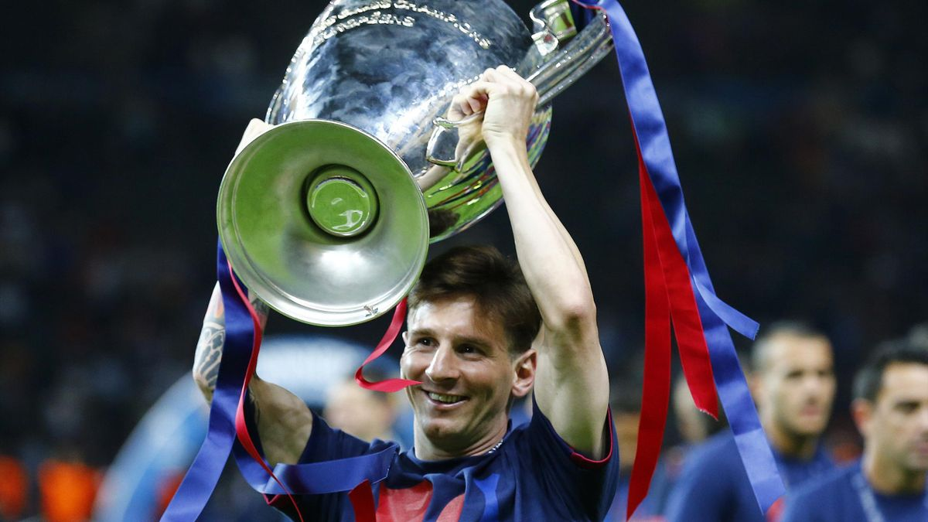
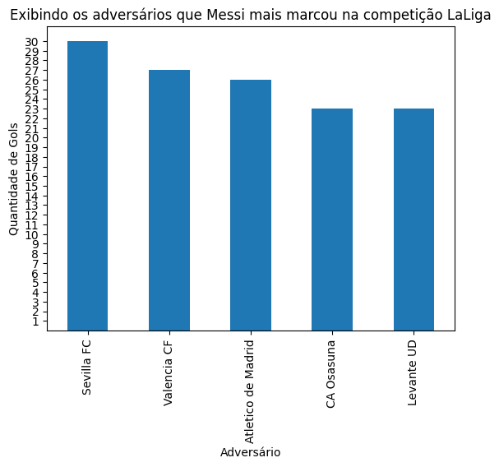
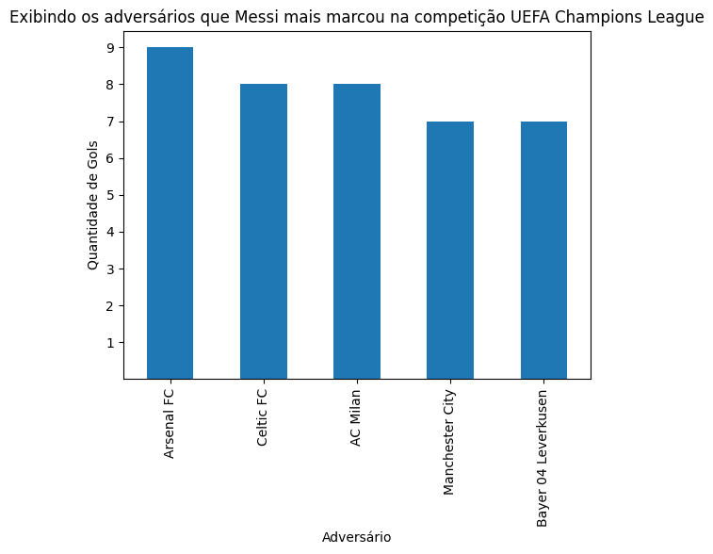
E por competições, quais adversários mais sofreram gols de Messi?
LaLiga
UEFA Champions League

Slide 6
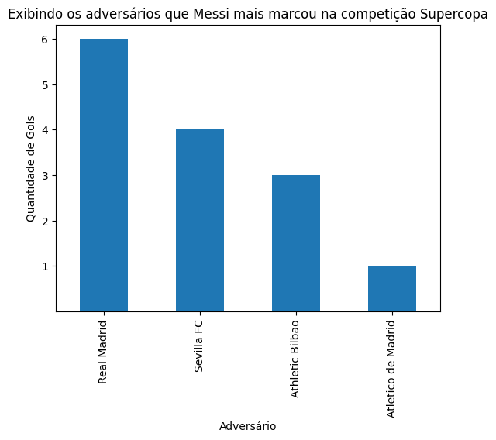
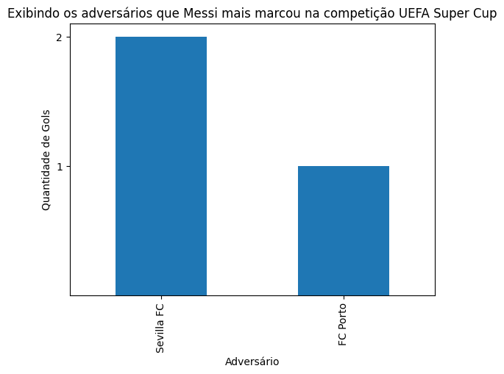
E por competições, quais adversários mais sofreram gols de Messi?
SuperCopa Espanha
UEFA Super Cup

Slide 7
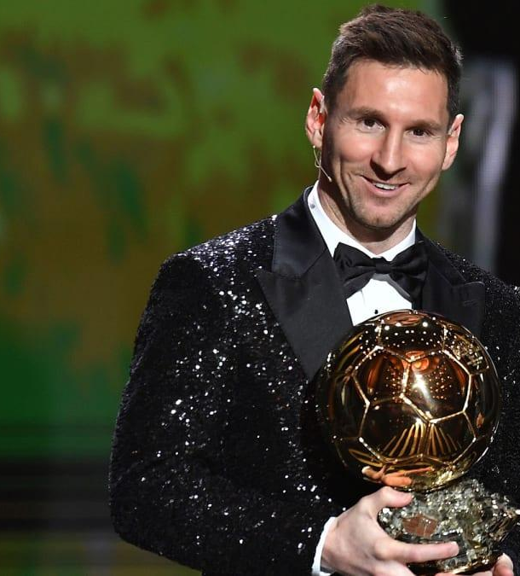
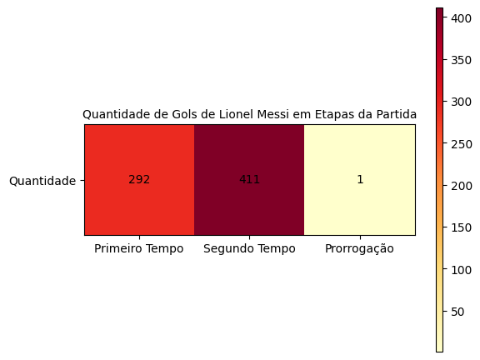
Em relação ao período em que Messi marca, o que temos?

Slide 8
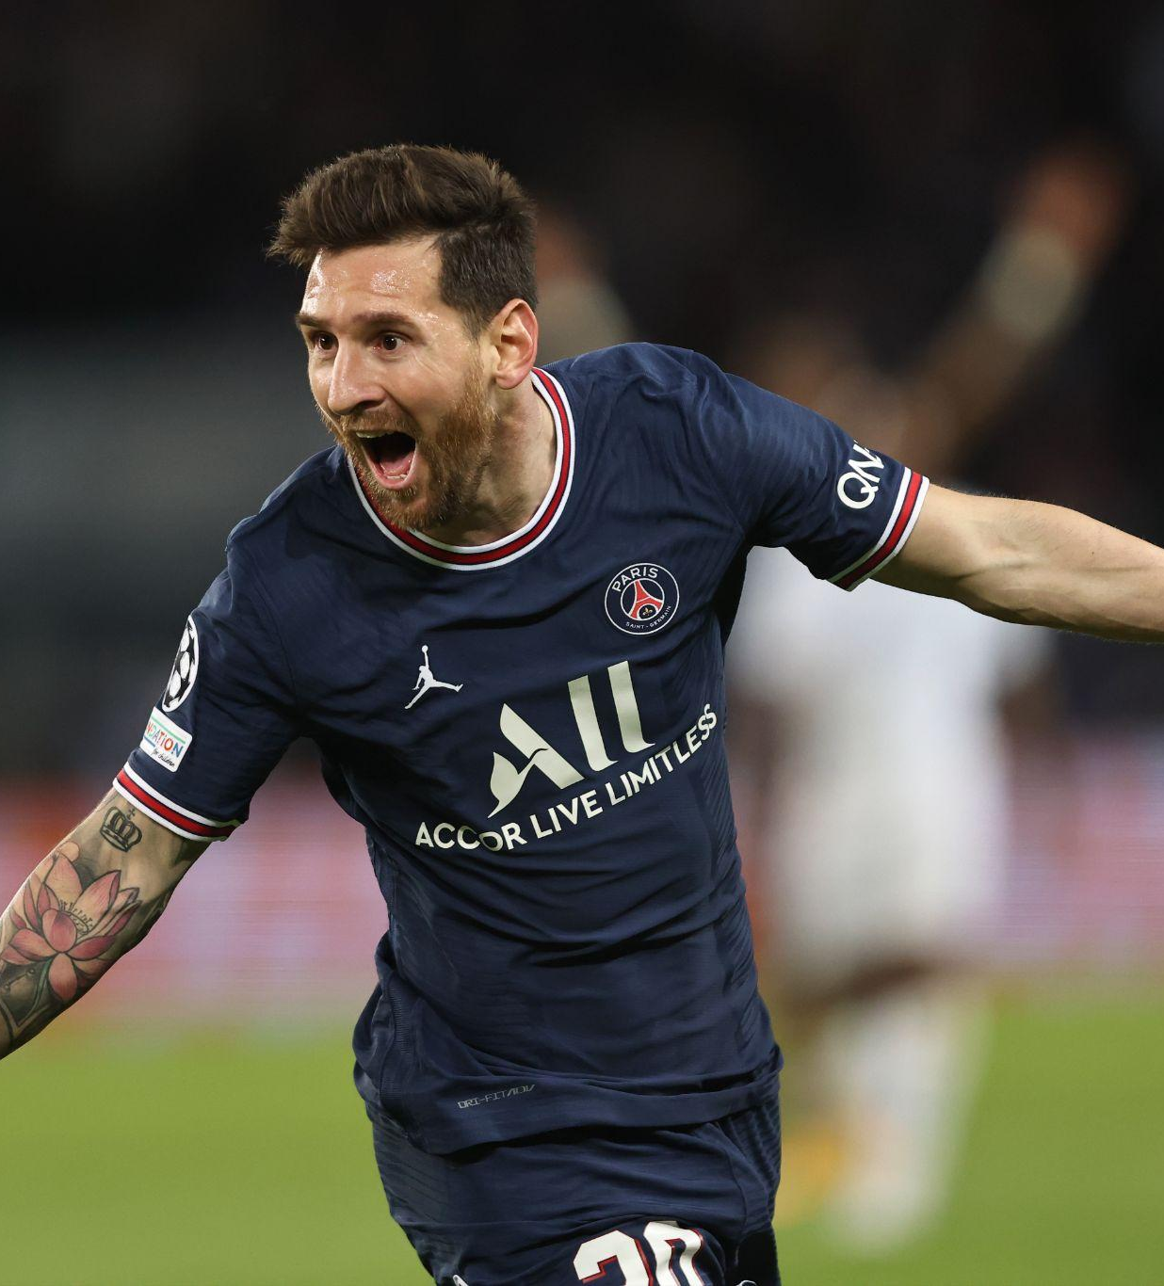
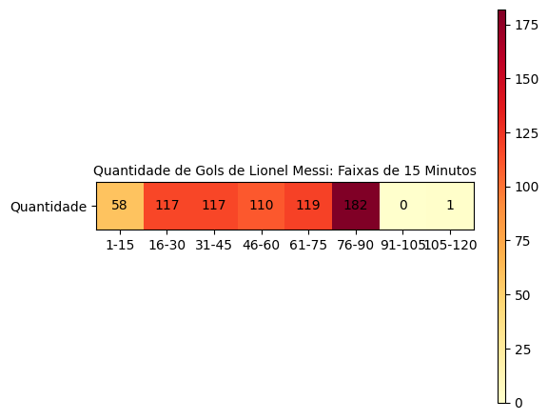
Em uma análise mais profunda em relação aos minutos da partida, o que obtemos?

Slide 9

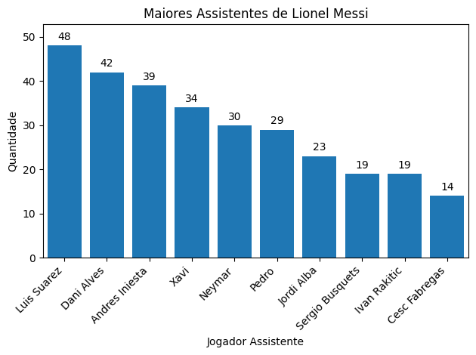
Os melhores companheiros de Messi em termos de passes para gol:

Slide 10
Como fazer apresentações que colam
Conclusão
As habilidades e capacidades de Lionel Messi são incontestáveis.
É um grande vencedor no futebol, dono de características únicas no esporte, inclusive sendo uma delas a capacidade de analisar o jogo a todo momento, relatada por um dos grandes treinadores do futebol, Pep Guardiola.
Os dados usados nesta apresentação podem ser utilizados com maior profundidade, para uma análise mais precisa que visa identificar possíveis fragilidades dos times que enfretam Lionel Messi, visando minimizar as chances que ele marque gols.
Um guia escrito por Chip Heath e Dan Heath

